Slide 1

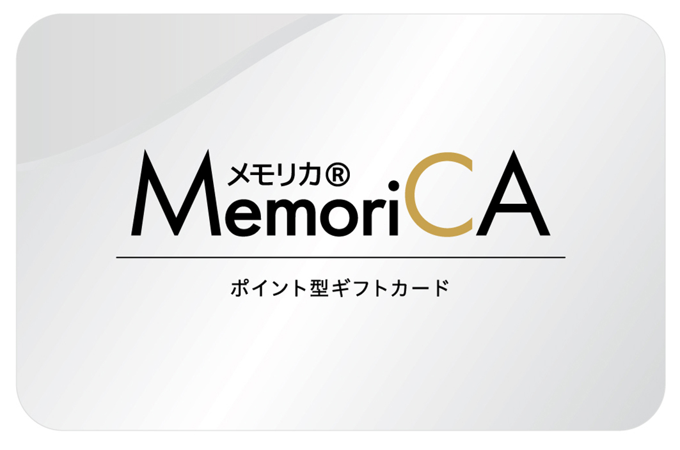

カタログギフトのＷＥＢ版
「ギフトカード メモリカ」のご案内
株式会社 ロワール
Copyright©2024 Loire All Rights Reserved

Slide 2
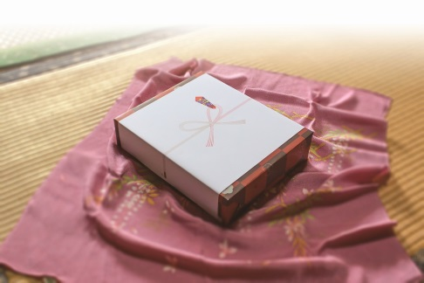


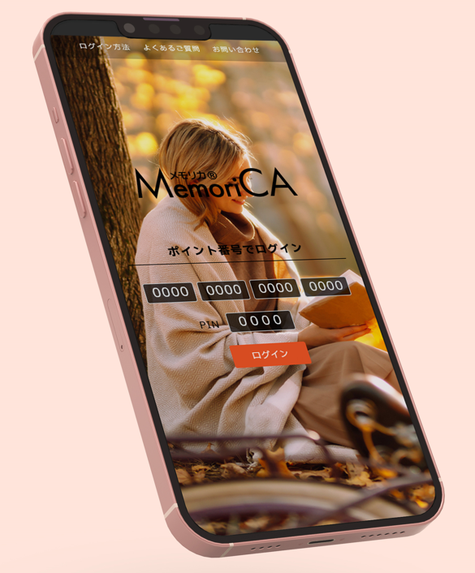
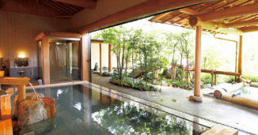
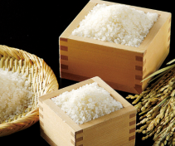

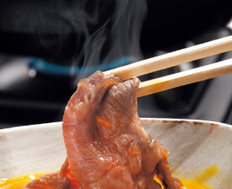
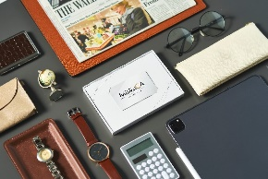
贈りものの変化 ～ 品物からカタログギフト そして インターネットへ ～
人から人へ･･･
気持ちのこもった贈りもの
ギフトの歴史は大きく変化を見せてきました
個人の好みも多様化し、頂かれた方がお好きな
品物をお選び頂けるカタログギフトが主流に
儀礼的な意味合いの強いギフト
それぞれのシーンにあった品物が
贈り物として広がりました
インターネットとの普及でカタログからＷＥＢへ
食品や体験をお選びする方が
増えて来ました
Copyright©2024 Loire All Rights Reserved

Slide 3
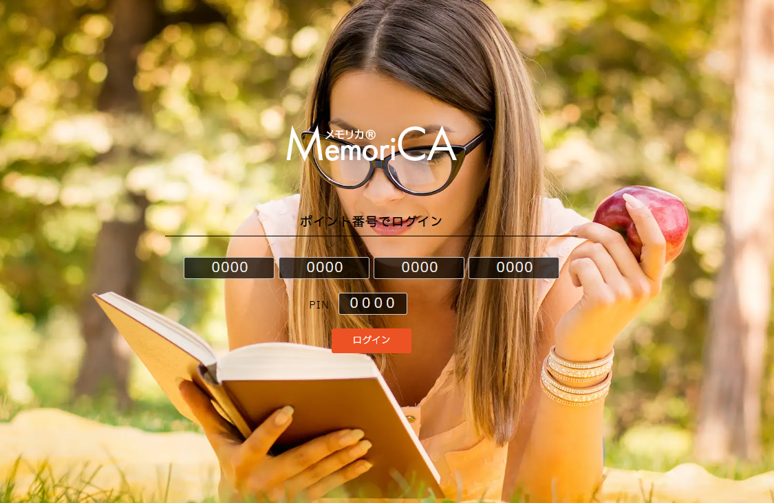


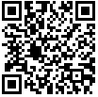
ギフトカードメモリカとは
ギフトの新しいカタチ・・・
「カタログギフトのWEB版。」
従来のブックタイプのカタログギフトからインターネットでお申込みが出来る
カードタイプのカタログギフトになりました。
https://gift.memorica.jp/loire
Copyright©2024 Loire All Rights Reserved

Slide 4
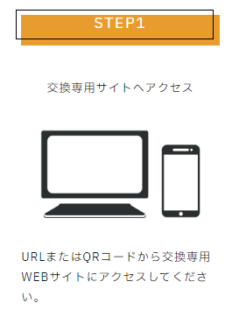
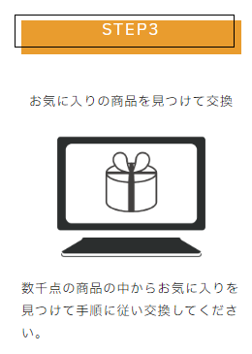
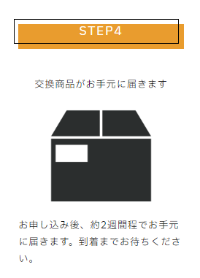
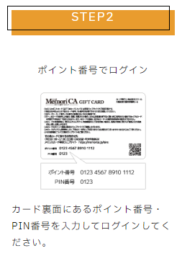

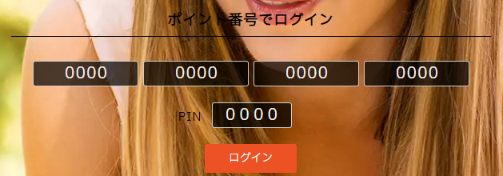
WEB環境があればすぐに使えるシンプルさ。
メモリカは簡単便利でラクラクお申し込み！！
お届け先様の商品お申し込みも簡単で便利です。
メモリカ専用の交換サイトにアクセス頂き、メモリカギフトカードの裏面にあるカード番号とPIN番号をご入力いただくだけで自宅やオフィスでWEBショッピングがお楽しみいただけます。
お好みの商品を選んでお申し込みいただくと、約2週間後にご希望の場所へ商品をお届けいたします。
Copyright©2024 Loire All Rights Reserved

Slide 5
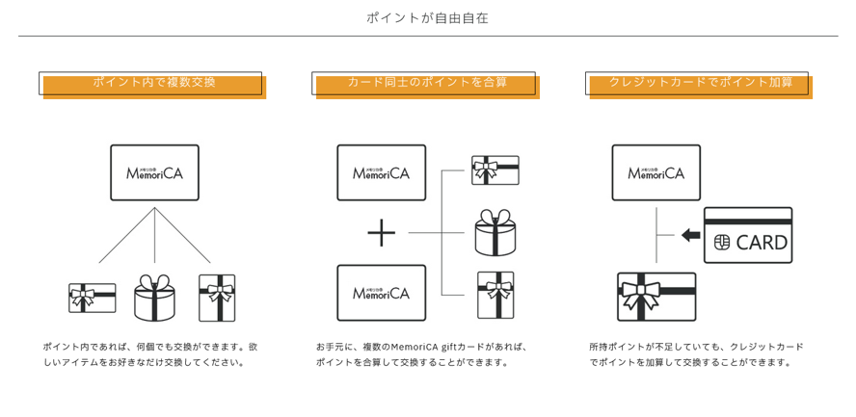
WEB環境があればすぐに使えるシンプルさ。
メモリカは色々な機能を取り揃えてます！！
MemoriCAポイントシステムとは、 カードを贈る！ ・ ネットで選ぶ！
◎カードタイプの為、持ち運びも便利!! 電車でお持ち帰りもラクラク
◎ポイント内であれば お好きな商品を複数個 選択可能
◎他のカードとポイントを合算してご利用頂けます
◎クレジット決済でポイント以上の商品・他に気に入った商品もお選び頂けます
Copyright©2024 Loire All Rights Reserved

Slide 6
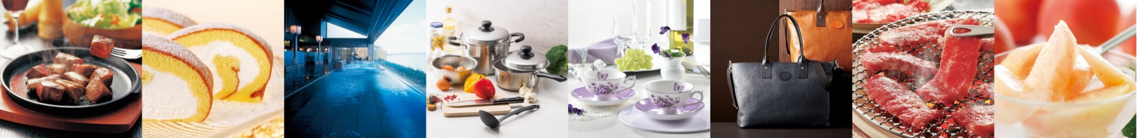
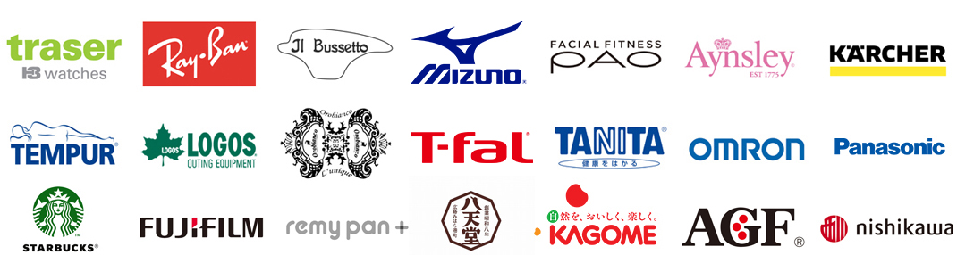
商品ラインナップ
カテゴリー総数：10 掲載アイテム数 ５０００点以上 掲載アイテムポイント 600～
メモリカギフトカード専用ウェブサイトは、ファッション・キッチン雑貨、お肉、スイーツなどのグルメはもちろんの事、インポートブランドや温泉、レストラン、アクティビティなど合計5,000アイテム以上の掲載をしています。
※掲載アイテム数、上記ブランド等順次増減や入れ替えがございますのでご注意願います。
Copyright©2024 Loire All Rights Reserved

Slide 7
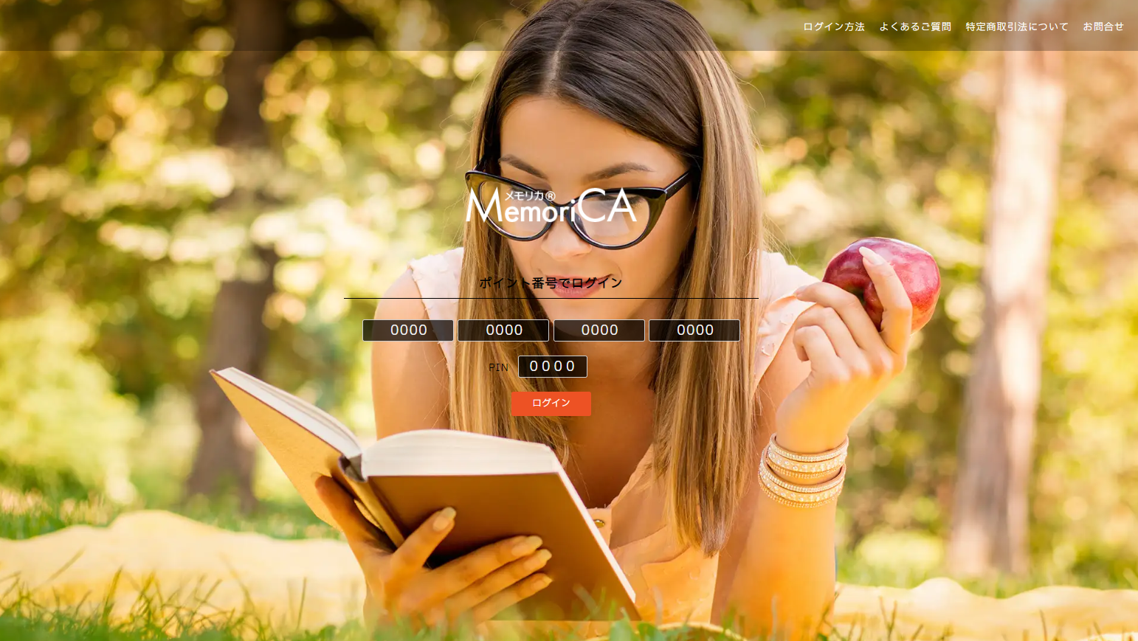
トップ画面【ログイン方法】
メモリカトップ画面
1
トップ画面の変更も可能
専用サイトにログインhttps://gift.memorica.jp/loire
２
お手元のカード番号・ ＰＩＮ番号を入力
Copyright©2024 Loire All Rights Reserved

Slide 8
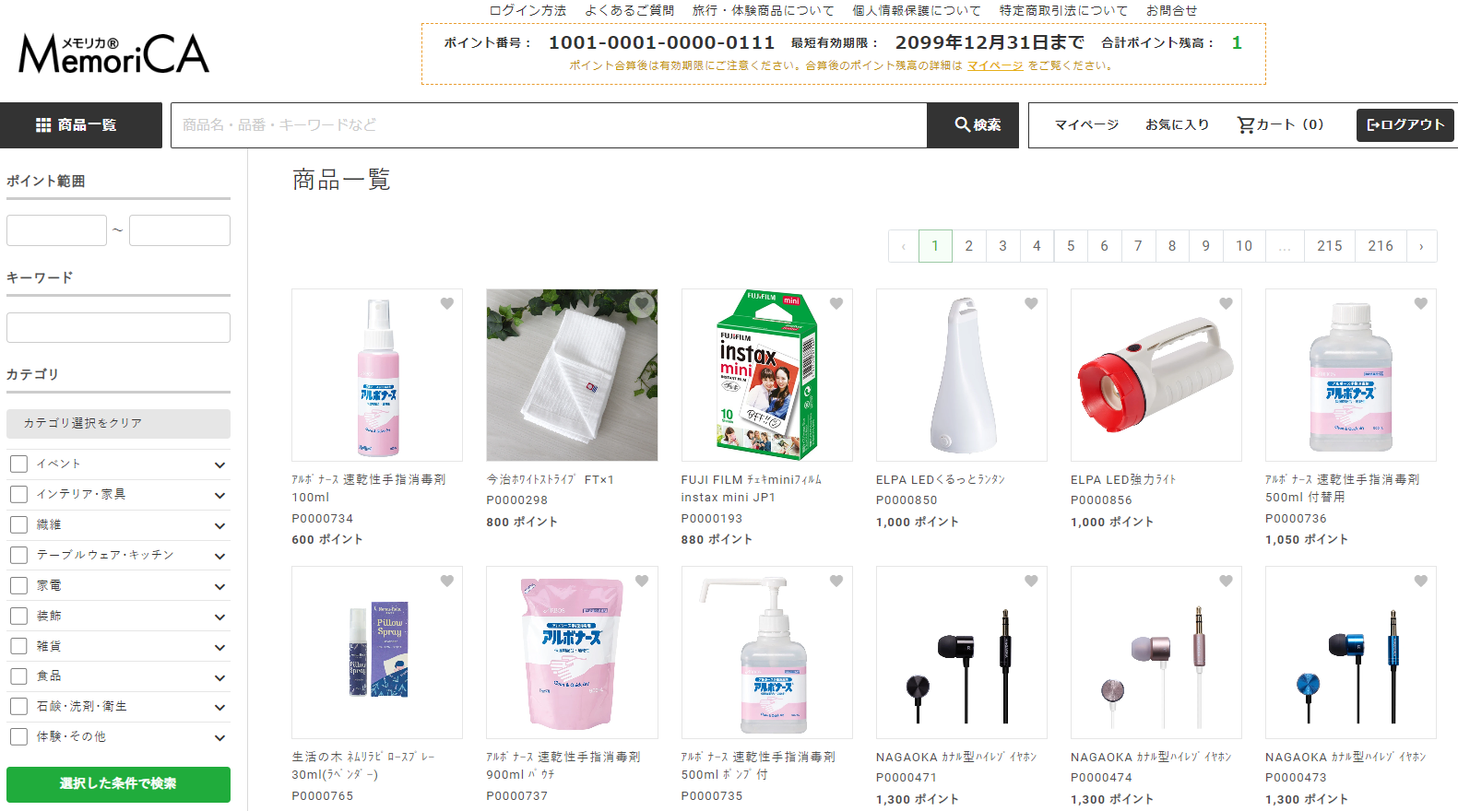
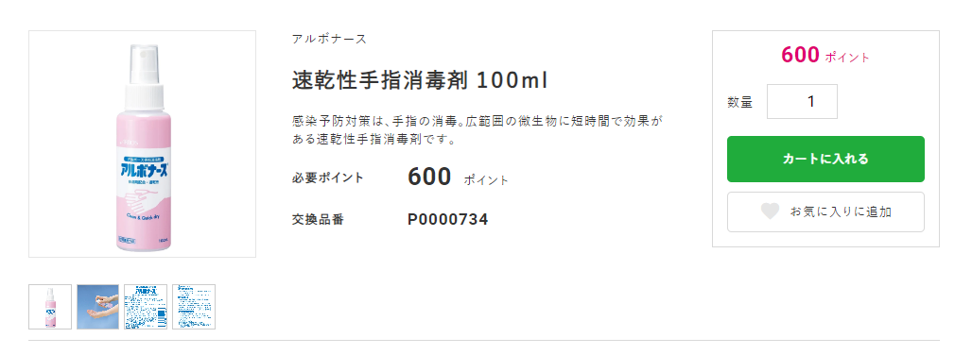
商品選択画面【商品の選び方】
商品セレクト画面
ﾎﾟｲﾝﾄ数で絞り込めるので商品選択も簡単
選びやすい
カテゴリー選択
お好きな商品を選択してカートに入れて進んでいくだけ
Copyright©2024 Loire All Rights Reserved

Slide 9



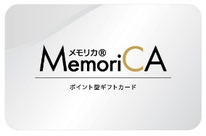

カスタマイズについて
オリジナルサイトにカスタマイズして自社商品も掲載可能です！
ツールもオリジナル作成可能です！
カード
リーフレット
パッケージ
Copyright©2024 Loire All Rights Reserved

Slide 10

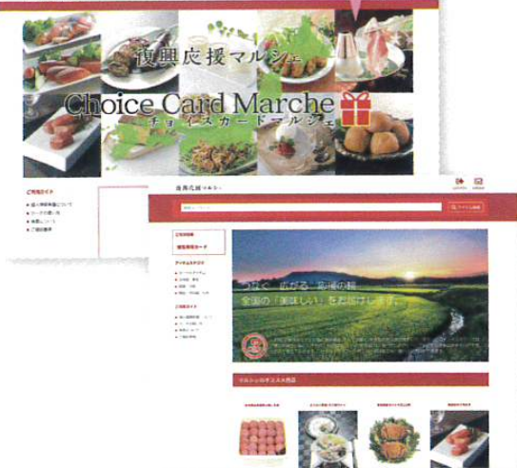
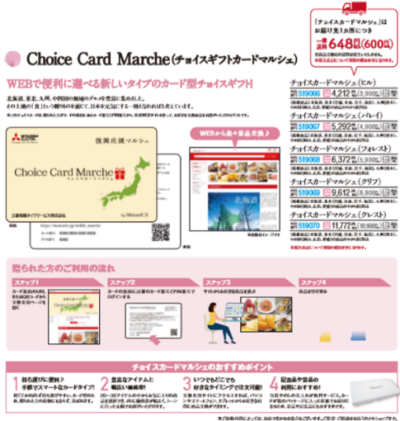
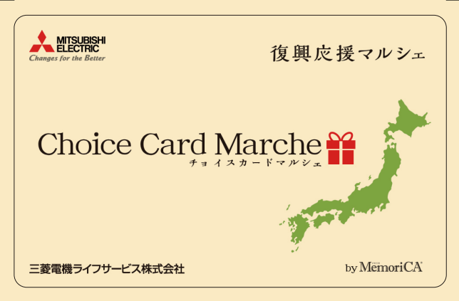
カスタマイズ事例
■フルカスタマイズ事例
（復興支援企画）
利用シーンや用途によって自由にカスタマイズできます。
内容：大手電機メーカー様 復興支援ギフト
3000～10000ポイントの５コース 商品は被災地地域の産直商品のみ掲載。
売上に応じた募金企画ようにカスタマイズをいたしました。
オリジナルサイト
概要
オリジナルカード
Copyright©2024 Loire All Rights Reserved

Slide 11
様々な用途でカスタマイズ可能
■ キャンペーン事例
・大手ディーラー ⇒ 車成約記念品
・〇〇食品 ⇒ 購入抽選記念品
・〇〇〇〇 ⇒ マンション成約記念品、成約特典、加入者入会キャンペーン
■ インセンティブ
・〇〇〇○○ ⇒ 販売員向けインセンティブ、従業員様に50000P・100000P配布
・〇〇〇〇○ ⇒ 酒販店様向け仕入れインセンティブ、プレゼントキャンペーン
■ 福利厚生
・〇〇〇○ ⇒ 永年勤続表彰記念品、親睦会記念品
・〇〇〇〇 ⇒ 社員旅行の積立金をしていたが、旅行に行けなかった場合の代替として
■ 従業員へ
・〇〇〇〇 ⇒ 社員評価としてポイント付与
・〇〇〇〇 ⇒ 出勤回数や土日出勤等の出勤状況や勤務状況に応じてポイントを付与
・○○○○ ⇒ 誕生日・結婚記念日などの従業員へのプレゼント
■ オリジナル案件
・電機メーカー ⇒復興支援でのオリジナルチョイス(商品は被災地地域の産直品のみ)
・〇〇〇〇 ⇒ 社員旅行の積立金をしていたが、旅行に行けなかった場合の代替として
Copyright©2024 Loire All Rights Reserved

Slide 12
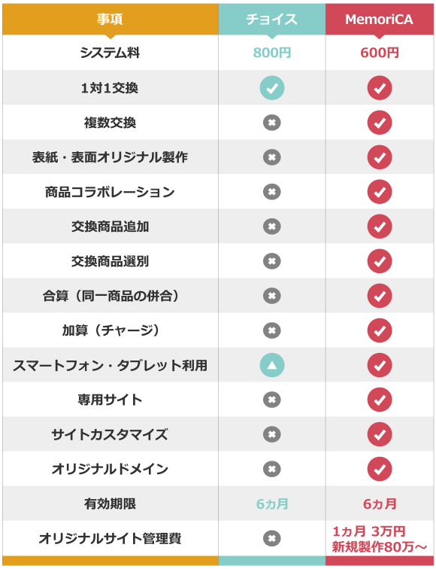

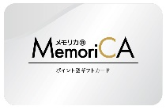
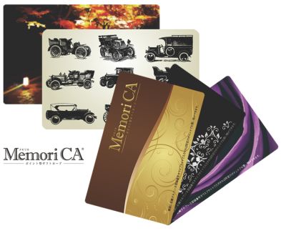


従来のチョイスとの比較
・エコロジー
・コンパクト
・オリジナリティ
・予算の自由設定
・便利
記念品・インセンティブ・ギフトに最適!!
案件依頼が拡大中です。
※ページカスタマイズは別途費用が発生します
Copyright©2024 Loire All Rights Reserved

Slide 13
メモリカコースのご紹介
2000ポイントコース
２，８６０円
(税抜2,600円システム料込)
2500ポイントコース
３，４１０円
(税抜3,100円システム料込)
3000ポイントコース
３，９６０円
(税抜3,600円システム料込)
■ システム料もお得な設定
紙のカタログギフトに比べて、購入時にお支払い頂くシステム料(600円(税抜))をお安く設定しています。
3500ポイントコース
４，５１０円
(税抜4,100円システム料込)
4000ポイントコース
５，０６０円
(税抜4,600円システム料込)
5000ポイントコース
６，１６０円
(税抜5,600円システム料込)
■ 紙カタログに比べECO
環境意識のある方にもMemoriCaはおススメ。紙の使用量が少ないので、森林伐採削減にもつながります。番号付与だけもプレゼントできます
8000ポイントコース
９，４６０円
(税抜8,600円システム料込)
10000ポイントコース
１１，６６０円
(税抜10,600円システム料込)
15000ポイントコース
１７，１６０円
(税抜15,600円システム料込)
■ 紙カタログに比べ超軽量
カードタイプの為、どれだけ多くなってもお手軽に持ち運び出来ます。
20000ポイントコース
２２，６６０円
(税抜20,600円システム料込)
25000ポイントコース
２８，１６０円
(税抜25,600円システム料込)
30000ポイントコース
３３，６００円
(税抜30,600円システム料込)
50000ポイントコース
５５，６６０円
(税抜50,600円システム料込)
あらかじめご用意したコース以外にもお好きなポイントでのご注文も
可能です。詳しくは担当者にご相談下さい。(例)永年勤続で80,000P
Copyright©2024 Loire All Rights Reserved

Slide 14
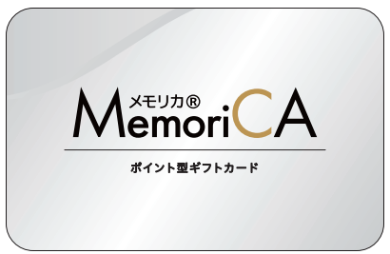
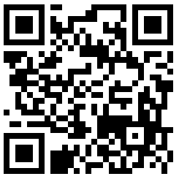
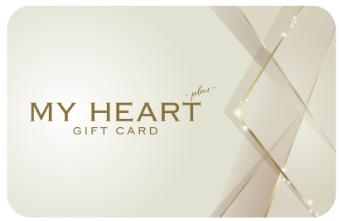
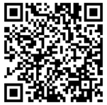
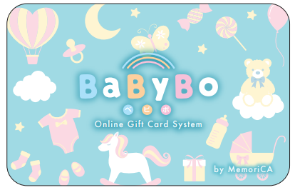
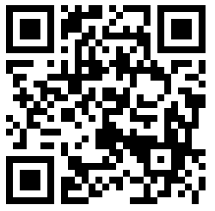
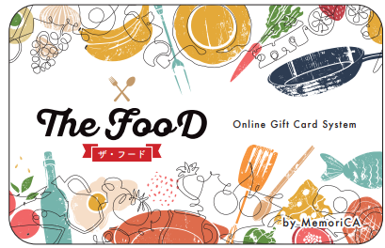
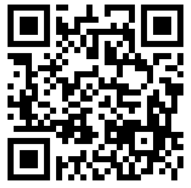
メモリカシリーズのご紹介
メモリカギフトカード
ポイント型ギフトカード。
記念品・成約特典・ギフト全般など様々なシーンにご利用頂けます。複数選択が可能です。
自社システムで運用しているので、お好きなポイントを設定することも可能です。
掲載アイテム数：約７０００アイテム
https://gift.memorica.jp/loire_demo
マイハートプラスギフトカード
選べるギフトのカード版。時代のニーズに合った形でギフトをお贈りいただけます。
２０００～５００００ポイントの全１３コース。掲載商品からお一つお選び頂けます
https://gift.memorica.jp/myheart_forest
https://loire.ne.jp/WebBook/K406/index.html#page=1
ベビボ ギフトカード
ポイント型ギフトカード。
出産祝い・内祝いにお喜び頂けます。
メモリカ同様、複数選択が可能です。
掲載アイテム数：約７０００アイテム
https://gift.memorica.jp/babybo_demo
ザ・フード ギフトカード
ポイント型ギフトカード。
食品限定ギフトカードです。
メモリカ同様に複数選択が可能です。
掲載アイテム数：約１０００アイテム
https://gift.memorica.jp/thefood_demo
Copyright©2024 Loire All Rights Reserved

Slide 15


メモリカシリーズのご紹介
メモリカ北海道グルメ
ポイント型ギフトカード。
記念品・成約特典・ギフト全般など様々なシーンにご利用頂けます。複数選択が可能です。
自社システムで運用しているので、お好きなポイントを設定することも可能です。
掲載アイテム数：約７０００アイテム
https://gift.memorica.jp/loire_demo
マイハートプラスギフトカード
選べるギフトのカード版。時代のニーズに合った形でギフトをお贈りいただけます。
２０００～５００００ポイントの全１３コース。掲載商品からお一つお選び頂けます
https://gift.memorica.jp/myheart_forest
https://loire.ne.jp/WebBook/K406/index.html#page=1
ベビボ ギフトカード
ポイント型ギフトカード。
出産祝い・内祝いにお喜び頂けます。
メモリカ同様、複数選択が可能です。
掲載アイテム数：約７０００アイテム
https://gift.memorica.jp/babybo_demo
ザ・フード ギフトカード
ポイント型ギフトカード。
食品限定ギフトカードです。
メモリカ同様に複数選択が可能です。
掲載アイテム数：約１０００アイテム
https://gift.memorica.jp/thefood_demo
Copyright©2024 Loire All Rights Reserved

Slide 16
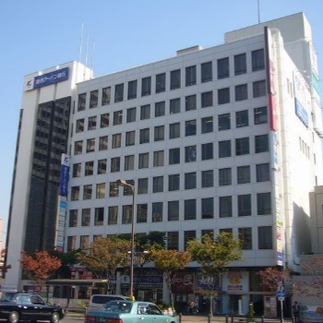

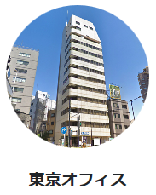
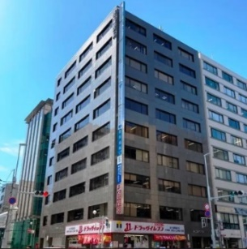
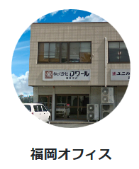
会社概要＆問合わせ先
〒577-0056 大阪府東大阪市長堂1-5-6
布施駅前セントラルビル8F ＴＥＬ：06-4308-1212（代） ＦＡＸ：06-4308-1222
営業担当：竹内・番平
創業 | 1934(昭和9)年
設立 | 1949(昭和24)年
資本金 | 3510万
従業員数 | 約100名
事業内容 | ﾊﾟｰｿﾅﾙｷﾞﾌﾄの企画・販売 記念品・販促・成約特典など
〒151-0071
東京都渋谷区本町3-10-3
清水橋矢部ビル12F
株式会社 ロワール 東京オフィス
ＴＥＬ：03-6276-6105
ＦＡＸ：03-6276-6125
営業担当：小林・北出
〒812-0011 福岡県福岡市博多区博多駅前3-27-25 第2岡部ビル9F
営業担当：田中 ＴＥＬ：06-4308-1212 ＦＡＸ：06-4308-1222
Copyright©2024 Loire All Rights Reserved

